Slide 1
WHAWGとHTML5
ITソリューション塾・第31期
2019年6月5日
株式会社アプライド・マーケティング
大越 章司
http://www.appliedmarketing.co.jp/
shoji@appliedmarketing.co.jp

Slide 2
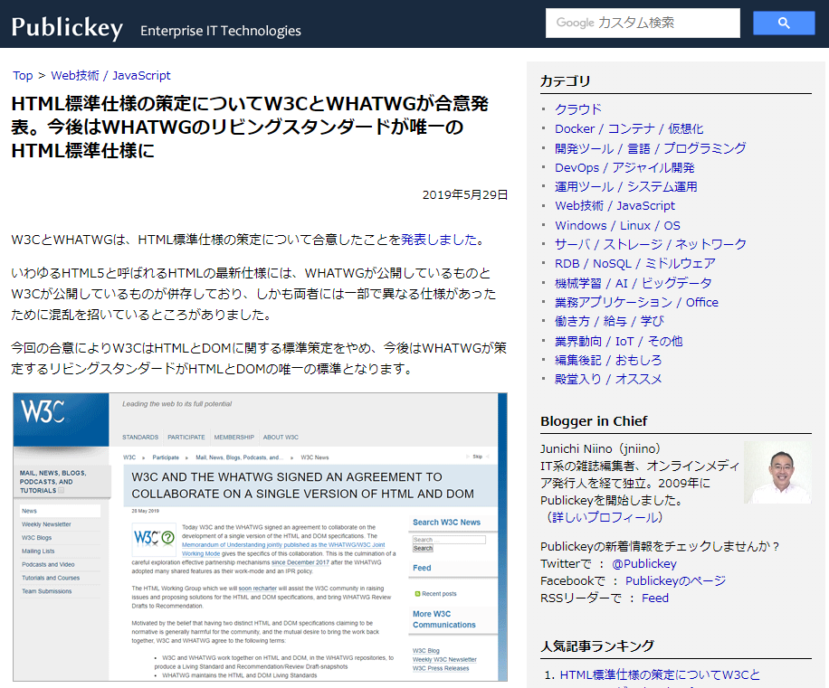
WHATWGとW3C
Notes:
https://www.publickey1.jp/blog/19/htmlw3cwhatwgwhatwghtml.html
https://japan.cnet.com/article/35137662/

Slide 3
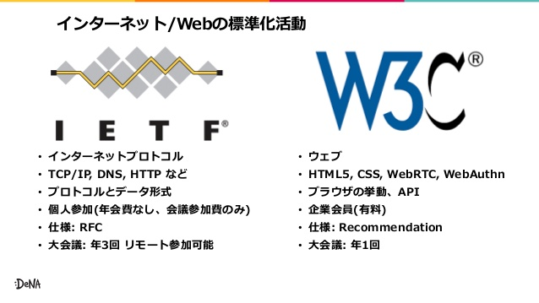
IETFとW3C
Notes:
https://www.slideshare.net/KaoruMaeda/ietf103-html5-conf-2018-123929046

Slide 4
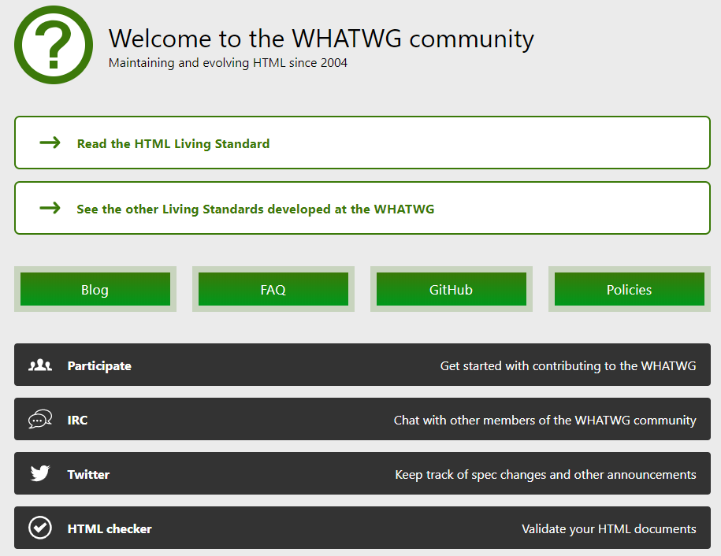
WHATWG
W3CのHTMLへの取り組みに不満を持つIT業界の有志（Apple、Mozilla、Operaのメンバー）により2004年に結成され、次世代のHTMLの開発に取り組んでいるコミュニティ
WHATWGの成果をW3Cに移管することで、現在のHTML5が策定された
現在のステアリンググループはApple、Mozilla、Google、Microsoft
HTML5勧告後も積極的に開発を続け、W3Cとは別にLiving Standardとして公開（事実上の標準仕様）
今回、W3CはHTMLの仕様策定を止め、WHATWGの仕様を標準とすることで合意
Notes:
https://whatwg.org/
https://www.weblio.jp/content/WHATWG

Slide 5
HTMLの歴史
HTML 1.0 (1993年)
HTML は元々インターネット上の情報をレイアウトして見つけやすいようにするために考案されたもので、静的なコンテンツを前提にしている。
W3C設立 (1994年)
HTML 2.0 (1995年)
ブラウザ戦争 (1995年)
HTML 3.2 (1997年)
HTML は1999年の4.01以降アップデートされておらず、マルチメディアやWebアプリケーションへの対応が難しい状態が続いてきた。
Flash (1996年)
HTML 4.0 (1997年)
HTML 4.01 (1999年)
このためプラグインを使ってブラウザの機能を拡張する方法がとられ、Flashなどが普及。一方でMicrosoftはHTMLを独自に拡張するなど、混乱が起こった。
XHTML (2000年)
WinXP/IE6 (2001年)
独自技術に頼らず、HTMLの拡張により高機能なWeb環境を実現すべく、WHATWGが結成された。
WHATWG結成 (2004年)
Ajax の発見 (2005年)
純粋な標準技術のみで高機能なWebを実現できるAjaxによってブラウザの可能性が示され、クラウドへの動きが一気に加速。
HTML 5 草案 (2008年)
HTML 5 (2014年)
15年ぶりの新バージョン
Notes:
そもそもWebブラウザは、インターネット上の情報を探しやすくするために開発された物で、HTMLは基本的には文字情報や静止画を取り扱うための言語でした。様々な拡張が行われましたが、基本的に静的なコンテンツを扱うという構造はあまり変わっていません。1999年当時は回線も遅く、動画やアニメーションなどを扱う必要もあまり無かったのです。
HTMLが進化しなかった分、Flashなどのプラグインによって機能を拡張するアプローチがとられました。
一方でMicrosoftとNetScapeは、ブラウザ戦争の過程で独自の機能拡張を繰り返し、ブラウザ間の互換性に悪い影響を与えました。
様々な機能拡張に加えて、HTMLを独自に拡張するというアプローチもとりましたが、これは本当はルール違反だったのです。
インターネットやHTMLの仕様は、インターネットコミュニティの場で議論された後にW3Cという公的な機関が勧告を行ってはじめて正式な規格になるというのが決まりであり、一企業が勝手に機能を追加してはいけないのです。両社はそれを行わず、インターネットコミュニティから批判を浴びました。
（但し、このような行動にも理由はあります。標準化の作業は時間がかかり、スピーディな機能拡張ができないのです。この後お話ししますが、HTML5は標準化作業に手間取っています。また、NetScapeも様々な機能拡張を行いましたが、それはHTMLに関わる部分では無く、UIやスクリプトなどの部分でした。）
当時はIEのシェアが高かった（というかほぼ独占状態）ため、結果としてMicrosoftの独自仕様が標準化してしまい、それに合わせて開発されたWebサイトでは、IE以外のブラウザでは表示が乱れるなどの問題が起きました。
この様な中、HTMLが拡張されない状況を不満としたApple、Mozilla、OperaがWHAT WGを立ち上げ、HTMLを独自に拡張し始めたのです。2004年のことです。2004年と言えば、先ほどのAjaxが生まれた年です。2004-5年というのは非常に重要な転換期であったことがわかります。
このWHAT WGにはその後Googleなども参加して作業を加速させます。狙いは、HTMLとJavaScriptを拡張してFlashを凌ぐ機能を実装することでした。
2007年、WHAT WGは、それまでの開発成果をW3Cに譲渡してこれをHTML5として勧告するよう交渉します。これにより、止まっていたHTMLの拡張が進み始めたのです。
https://thinkit.co.jp/article/738/1

Slide 6

ITプラットフォームの歴史／クライアントの視点から
メインフレーム
クライアント･サーバー
Ｗｅｂシステム
クラウド
Rich Internet Client
キャラクター端末
プログラム／ＰＣ
ブラウザー／ＰＣ
ブラウザー
集中処理
ダウンサイジング・分散処理
管理負荷の低減
標準技術ベース
高コスト
管理負荷
ブラウザの能力不足
HTMLの強化

Slide 7
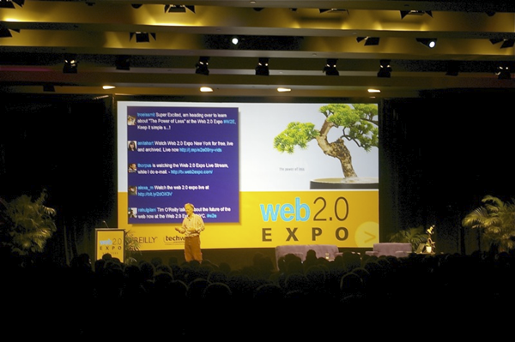

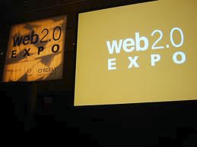
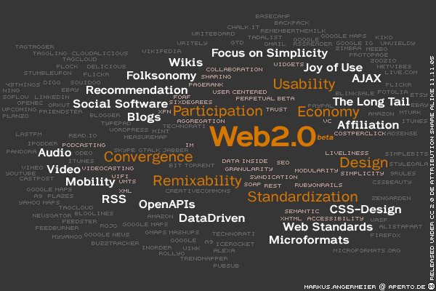
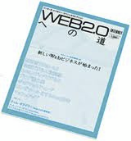


Web2.0 (2005年頃)
Web2.0 = 「Web新時代」
Webの操作性/ユーザーエクスペリエンスを劇的に改善
Webシステムの可能性を示した
Notes:
さて、皆さんはWeb2.0というのをご存じでしょうか？若い方はご存じないかもしれませんが、2005年頃に一大ブームを巻き起こしたＷｅｂの技術革新です。
それまで一方通行的で動きに乏しかったWebサイトが、いきなり動的でインタラクティブなものになり、利便性が劇的に向上しました。Webがプラットフォーム化し、ユーザーが情報を発信する新しい使い方が可能になりました。これを可能にしたのが、Ajaxだったのです。

Slide 8
Ajaxの登場
クライアントの機能
Flashなどの
プラグイン
クライアント
Ajax
ブラウザ
端末
2004-5年頃
メインフレーム
クライアント/サーバー
Webシステム
RIC/RIAとクラウド
1990年
2000年
Notes:
ところが、元々静的な情報を表示するために開発されたWebブラウザーをクライアントとして使うと、UIが制限され、使いやすいシステムを作りにくいといという問題がありました。そこで、ブラウザーの機能を拡張してUIを作りやすくしようという技術が開発されました。これがリッチインターネットクライアント、またはリッチクライアントで、最も普及したのがFlashですが、他にも類似技術としてMicrosoftのSilverlight、Javaなどがあり、国産のBiz/Browserもあります。
Flashは、2000年代初頭、既にパソコンへの普及率が97%に達しており、事実上の「標準」の地位を確立していました。 そのため、ブラウザさえ使えればハードウェアや基本ソフトウェアの種類を問わないFlash は、Windowsに代わるクライアントとして期待されたのです。
しかし、Flashは無料とは言えAdobe社の製品です。Flashが標準となれば、新たなベンダーロックインが発生します。そこで、プラグインを使わずにブラウザの機能を強化する方法が模索されました。
そこに出現したのが「Ajax（Asynchronous JavaScript + XML: エイジャックス）」です。Ajaxは、ブラウザの標準機能だけで、高い表現力や操作性を実現しました。
Ajaxを採用した最初のサービスは、2005年に公開された Google Maps です。それまでの地図サイトは、移動や拡大縮小のたび地図画像を書き換えていたため、ぎこちない動きになっていました。しかし、Google Mapsはマウスの操作だけで、なめらかな移動や拡大縮小ができたのです。WindowsのアプリケーションやFlashを組み込んだブラウザであれば、こういったこともできましたが、当時ブラウザ単体でこれだけのことができるとは誰も想像していなかったため、大きな驚きを持って迎えられたのです。2006年に、この技術に対してAjaxという名前が付けられました。
これ以降、Webブラウザは、情報の表示だけでは無く、Windowsアプリケーションに匹敵する高度な操作性を実現できるという認識が高まり、Webシステムを再度見直すきっかけとなったのです。
このことは、情報システムのクライアントとして不動の地位を確立していたWindowsパソコンの位置づけも大きく変えることを意味しました。プログラムやサービスをAjaxベースで作ることができれば、クライアントはWindowsパソコンで無くても良いことになるからです。

Slide 9
Ajax (エイジャックス) とは
Asynchronous JavaScript + XML = Ajax
非同期の
JavaScript
サーバーからダウンロードされ
ブラウザ上で実行される
スクリプト言語
eXtensible Markup Language
ユーザー独自の拡張が可能なマークアップ言語
Flashなどのプラグインを使わず、
Web ブラウザ単独で、PCにインストールされた
アプリケーション並みの操作性を実現
＊JavaとJavaScriptは違うものです
Notes:
9
Web2.0の原動力となった技術のひとつが、Ajaxです。
Ajaxは、Asynchronous JavaScript + XMLを縮めたものです。2004年に提供が開始されたGoogle Mapsで使われた機能に対して2005年、命名されました。
JavaScriptはサーバーからダウンロードされブラウザ上で実行されるスクリプト言語で、元々Webブラウザに内蔵されていたものです。これを非同期に使うことによって、使い勝手を向上させます。
XMLはHTMLと同様のマークアップ言語で、様々な機能を必要に応じて拡張できるという特徴を持っています。
技術的な詳細は省きますが、要するに、これらの技術の組合せによって、Flashなどのプラグインを使わずにネイティブアプリケーション並の高度なUIを実現することができるのです。
ところで、よく間違われるのですが、プログラミング言語のJavaとJavaScriptは、全く違う物です。元々はNetScapeのエンジニアが開発し、Javaの知名度にあやかるために名前だけ似せたと言われています。
現在は国際規格となり、正式にはECMAScriptと呼ばれます。
9

Slide 10
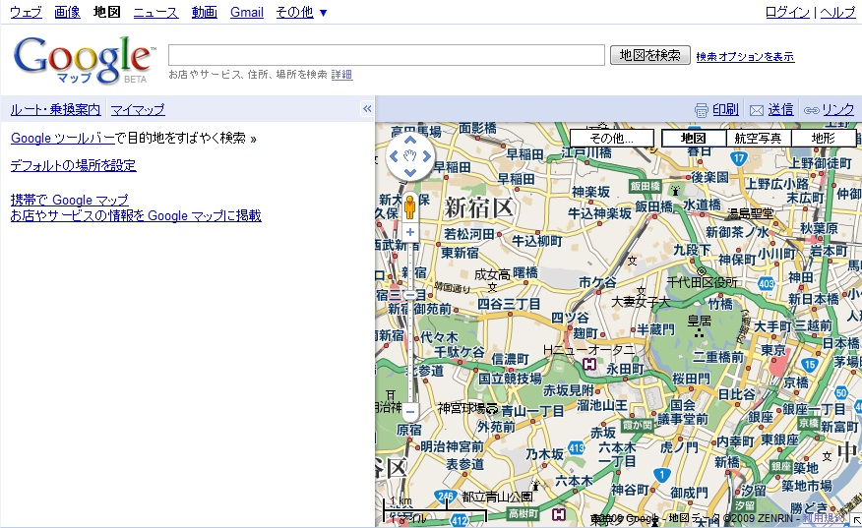
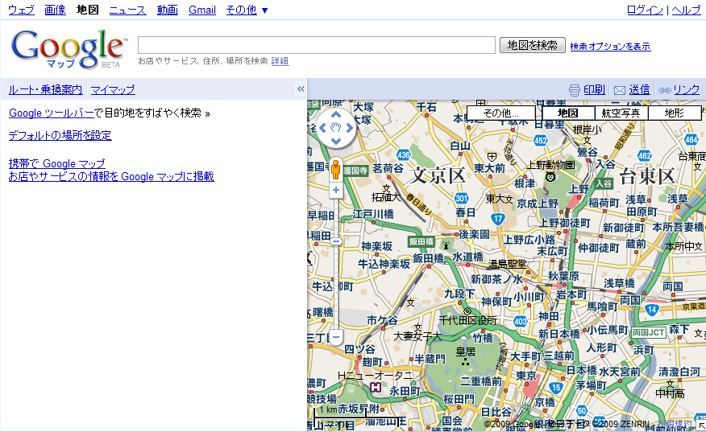
昔の地図サイト
Notes:
説明だけではわかりにくいと思いますので、具体的な例をひとつ見ていただきましょう。
Web2.0以前の地図サイトです。当時の地図サイトを覚えている方はおわかりでしょうが、通信速度が遅いこともあって、今と比べると非常に使いにくいものでした。例えば、今九段下あたりが中心に表示されていて、もう少し北東の方を見たい、と言う場合には、見たい方向の矢印を押すと・・
いったん全画面を消して、その後ゆっくりと全画面を書き換える、ということになります。今では、こんな地図サイトはありませんよね？

Slide 11
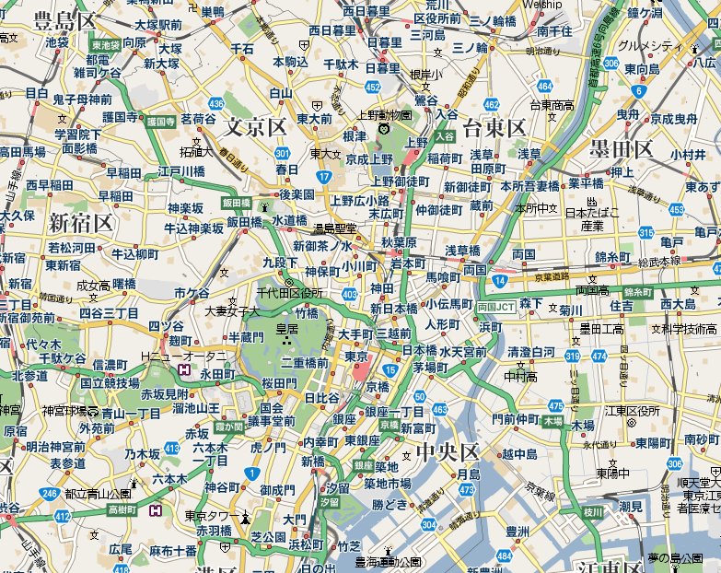
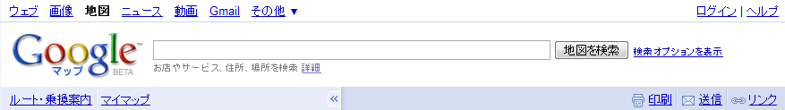
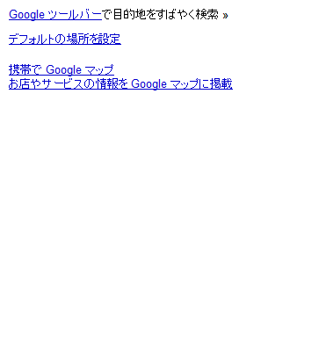
Ajax を使った地図サイト
Notes:
そこへ表われたのがGoogle Mapsでした。Google Mapsでは、見たい方向にマウスを持って行き、
ドラッグすることによって、インタラクティブに地図を動かすことができます。これが、Ajaxで可能になったのです。
もちろん、当時でもFlashを使ったり、PC用の地図アプリを使えばこういうことはできたのですが、プラグイン無しのブラウザ単体で実現したことが凄かったのです。当時のWebデザイナやエンジニアは、ブラウザだけでここまでできるのか、と驚愕したわけです。
仕組みとしては、最初の地図を表示したあと、XMLとJavaScriptの組合せで非同期通信を行い、バックグラウンドで周りの地図を読み込んでしまいます。地図を表示したユーザーは、高い確率でその周辺を見ようとするだろうというのが理由です。
ユーザーが読込の指示をしなくてもブラウザが勝手に先行して読みこむのが「非同期」通信で、これによって、周辺の地図を見たくなったときに待ち時間無しに表示できるのです。
そして、マウスのドラッグを検知した場合、DHTMLを使って画面の一部分のみを書き換えて表示します。これで、待ち時間無しに直感的な操作が可能になるわけです。

Slide 12
Ajax の意義
標準のWeb ブラウザで独立アプリ並みの操作性を実現できる
クライアントアプリやプラグイン無しで高度な対話型のシステムを構築可能
(＝特定の企業の技術に頼らない)
Webシステム/Webアプリ/WebサービスのUIを劇的に改善
クラウド コンピューティングへのシフト
クラウドのクライアントとしての
Web ブラウザーの重要性が増大
Notes:
ブラウザ単体で高度なUIを実現したAjaxですが、その最大の特徴は、新しい技術をなんら必要としなかった、というところにありました。
Ajaxを構成する技術であるJavaScript、DHTML、XMLは、1990年代にすでにブラウザに組込まれていたのです。しかし、これらの機能は有効に利用されずに放置されていました。JavaScriptに至っては、セキュリティ上のリスクがあるため、機能をオフにしておくことが推奨されていたほどです。
ですから、Ajaxは新規に開発されたものではなく、もともとあった機能を組み合わせて新しい使い方を「発見」したものである、ということができます。
つまり、サーバー側でAjaxを意識した開発を行う事によって、クライアント側に何ら手を加えること無く、この新しいユーザーエクスペリエンスを実現することができたのです。世界中のPCがAjaxレディな状態になっているということで、これは非常に大きなメリットです。
Ajaxの発見は、Webの世界を一変させました。それまで静的で動きに乏しかったWebサイトが、どんどん書き換えられ、高度なUIを備えていったのです。それがWeb2.0という大きな流れになったのでした。
標準のWeb ブラウザだけで独立アプリ並みの操作性を実現できるということは、クライアント側にファットクライアントやブラウザプラグインを用意しなくとも高度な対話型のシステムを構築可能だということです。それまでFlashの採用に躊躇していたベンダーも、安心して採用することができます。追加のコストもかかりません。良いことずくめです。
この後、WebシステムやWebアプリ・サービスがAjaxベースで開発されるようになり、それまでとは比べものにならない高度なUIを備えるようになりました。
そしてこれがきっかけとなって、クライアントはもうブラウザだけで良い、インターネット上に巨大なサーバーを置いて、ブラウザからサービスを利用すれば良いではないか、という考えが生まれたと考えられます。クラウドの誕生です。
Google Mapsが発表されたのが2004年、Ajaxが命名され、Web2.0がブレイクしたのが2005年でした。そして2006年、シュミットが初めて「クラウド」に言及したのです。この瞬間に、今のクラウドへのレールが敷かれたということができます。
Ajaxを快適に利用するためには、ブラウザの速度が非常に重要になります。

Slide 13
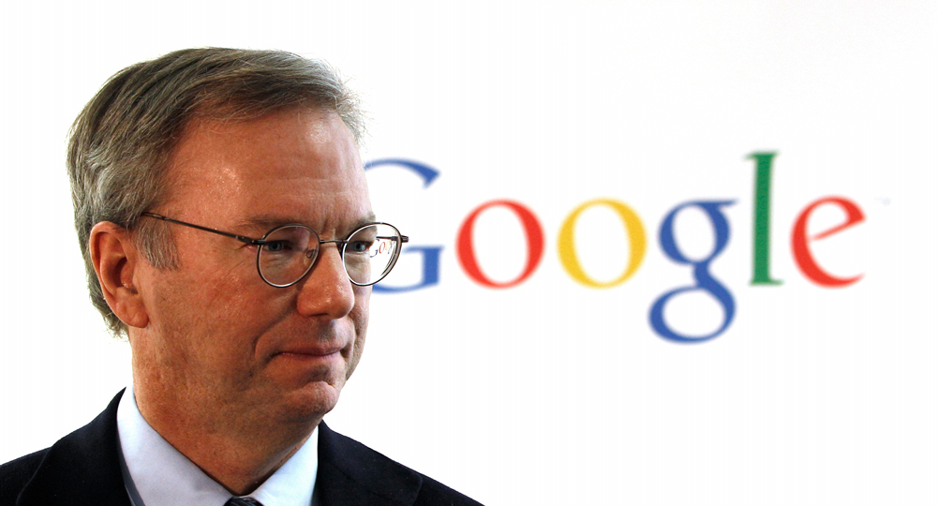
クラウド・コンピューティングの命名（2006年）
What's interesting [now] is that there is an emergent new model, and you all are here because you are part of that new model. I don't think people have really understood how big this opportunity really is. It starts with the premise that the data services and architecture should be on servers. We call it cloud computing – they should be in a "cloud" somewhere. And that if you have the right kind of browser or the right kind of access, it doesn't matter whether you have a PC or a Mac or a mobile phone or a BlackBerry or what have you – or new devices still to be developed – you can get access to the cloud. There are a number of companies that have benefited from that. Obviously, Google, Yahoo!, eBay, Amazon come to mind. The computation and the data and so forth are in the servers.
Eric Schmidt, 6.Mar.2006, “Search Engine Strategies Conference @ San Jose, CA
“(新しいモデルは) データサービスとアーキテクチャはサーバー上にあるべきだという前提から始まる。これをクラウドコンピューティングと呼ぼう - 「クラウド」のどこかにあるべきなのだ。適切なブラウザ、あるいは適切なアクセス手段があれば、PC、Mac、携帯電話、ブラックベリー、その他あらゆるものから - あるいは、まだ開発されていない新しいデバイス - クラウドにアクセスできる。”
「クラウド」にあるサーバー
適切なアクセス手段
開発中の新しいデバイス
Notes:
クラウドコンピューティングという言葉を最初に使ったのはGoogleのエリック・シュミットCEOといわれています。2006年のカンファレンスにおける対談でクラウドについて語ったのが最初ということです。
Googleのサイトに対談の書き起こしが載っています。
https://www.google.com/press/podium/ses2006.html
この中でシュミットは、新しいコンピューティングモデルは、クライアントの種類や大きさ、用途に関係なく、Webブラウザやその他のアクセス手段によってクラウド上のリソースを利用すると語っています。
また、注目すべきは、「新しいデバイス」にも触れていることです。
シュミットはこのころAppleの社外取締役をしており、iPhoneの開発について詳細を知る立場にありました。また、GoogleがAndroid社を買収したのは2005年です。
シュミットの頭の中に、クラウド用のクライアントとして、iPhoneやAndroidのような、まだ発表されていない新世代のデバイス(スマートフォン)があったことは間違いないでしょう。
この発言が意味するところは、サーバー側のアプリケーションをWeb標準技術で構築されたWebアプリケーションとして構築しておけば、Webブラウザを持った様々なデバイスから等しくアクセスしてその機能を利用することができるということです。つまり、特定のハードウェアや基本ソフトの種類 （Windows、Mac、iOS、Androidなど）に関係なく、Webブラウザさえ搭載されていれば、等しくサービスを受けられるということです。「新世代のデバイス」は、「クラウドの持つ機能や性能を、ブラウザを介して利用するためのデバイス」を指しているのです。
クラウドを利用するクライアントとして重要なのはブラウザが使えることであって、ハードウェアや基本ソフトでは無いということは、それまでの特定の企業の技術に頼るプラットフォームから、オープンなプラットフォームへの移行でもあります。Webブラウザという、誰もが自由に使える標準技術をサポートしていれば、ベンダーを選ばずにアプリケーションを利用し、アプリを利用することができるのです。
このように、クラウドの誕生時点でクライアントはブラウザを使うことが想定されていましたが、クラウドがブラウザをクライアントとして選んだというよりも、ブラウザの技術革新がクラウド誕生のきっかけになったという見方もできます。この点については後述します。

Slide 14



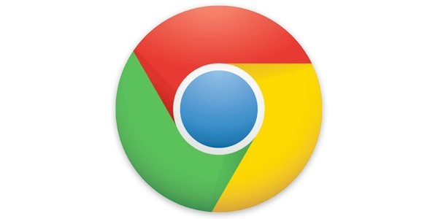

Ajax 後のブラウザーの急速な進化
Microsoft IE/Edge
Mozilla Firefox
Apple Safari
Google Chrome
Opera Software OPERA
JavaScript実行速度の向上
Ajaxの操作性と快適さを向上
Notes:
そんな中、Ajax使用時の快適さを大きく左右するJavaScriptの実行速度が注目されるようになりました。
当時、ブラウザの主流は、WindowsXPで動くInternet Explorer 6 （IE6）でしたが、2001年にリリースされたIE6では、JavaScriptの動作は遅く、快適さを実現できなかったのです。このためIE6以外のブラウザは、競ってJavaScriptの高速化を進め、Ajaxの速度向上、つまりは表現力と操作性を向上させ、自分達のブラウザで使えるサービスが快適に利用できるように進化させたのです。
2008年にはGoogleがChromeブラウザを発表しこれに参戦、JavaScriptの高速化競争がさらに加速しました。このような一連の取り組みにより、インターネット上のサービス、すなわちクラウド・サービスを快適に使える環境が、整いはじめたのです。
このような状況の中、2007年に発売されたiPhoneにもAjaxが完全に動くブラウザSafariが、搭載されました。それ以前にも携帯デバイスで動くブラウザはありましたが、Ajaxを動かすには機能が不完全だったのです。しかし、iPhone以降のモバイル・デバイスには、標準でAjax対応のブラウザが組み込まれるようになったのです。
これにより、モバイル・デバイスは、自身の能力の限界を超え、クラウドの膨大な処理能力と記憶容量を快適に利用できるようになり、その存在価値を高めていったのです。

Slide 15
クラウドの普及とモバイルデバイスの誕生
2005
Googleが
Android社を買収
2008.10
Android端末
販売開始
2003
Android社設立
2007.11
Android発表
2004
Google Maps
サービス開始
2006
「クラウド」命名
2008.7
App Store開始
1997
HotMail開始
2005
iPhone開発開始?
2007.1
iPhone発表
1999
Salesforse社設立
2004．11
AWSが試験
サービスを開始
2006.7
AWSが正式
サービスを開始
2000年
2010年
Notes:
シュミットがクラウドについて発言した2006年前後に起きた主要なイベントをプロットしてみると、この前後数年に重要な出来事が集中して起こっていることがわかります。
最初のWebサービスされているHotMailがサービスを開始したのが1997年、最初のSaaSといわれているSalesforceの創業は1999年、AWSが試験的にサービスを開始したのが2004年ということで(Wikipedia)、後に「クラウド」と呼ばれるサービスがすでに市場には存在しました。(当時はASPやホスティングの一形態として取り扱われていました）
シュミットが「新しいデバイス」として念頭に置いていたと考えられるiPhoneの開発開始が2005年頃といわれています。シュミットは当時、Appleの社外取締役でした。同じ年にGoogleはスマホ用OSのAndroid社を買収しています。GoogleはiPhone発表直後にAndroidを発表し、ジョブズは激怒したといいます。
それらに先立つ2004年にGoogle Mapsのサービスが始まっています。これは後で説明しますが、クラウドの可能性を見せつけ、時代をクラウドに向かわせた新しい世代のWebアプリでした。

Slide 16
HTML5
Notes:
16

Slide 17

AjaxからHTML5へ
クライアントの機能
Flashなどの
プラグイン
クライアント
Ajax
ブラウザ
端末
メインフレーム
クライアント/サーバー
Webシステム
RIC/RIAとクラウド
1990年
2000年
Notes:
Ajaxの出現は、これまでの常識を大きく変える出来事でしたが、Flashを超える機能は実現できませんでした。それは、Ajaxの動作を記述する言語HTML（HyperText Markup Language：ブラウザの表示方法や動作を記述する言語）に制約があったからです。それも仕方がないことで、1999年に制定された当時のHTML 4.01は、高速ネットワーク、動画再生、高度な対話機能など想像もつかない時代で、そのような使い方を想定しなかったからです。
Ajaxをさらに使いやすくするため、HTMLを強化しようという取り組みが行われてきました。このHTMLの最新バージョンであるHTML5は、今年（2014年）中に勧告（最終決定）される予定です。

Slide 18
HTML5が目指したこと
ブラウザ間の互換性・相互運用性の確保
Webアプリケーションの開発を容易にするための新機能や新しい要素を追加 (クラウド対応)
フォームの拡張
    ドラッグ＆ドロップ
クライアントサイドストレージ
    オフラインキャッシュ
    （オフラインWebアプリケーション）
ベクターグラフィックス
    3次元グラフィックス
オーディオ・ビデオ
    位置情報
これまでプラグインなどを必要としていた処理がHTML5で実現できる
Notes:
HTML5(WHAT WG)が目指したゴールは、主に２つあります。ひとつは、ブラウザ間の互換性を確保すること。当時、同じサイトでもIEとFirefoxでは表示が異なったり、レイアウトが乱れたりすることがよくありました。「このサイトはIEで見て下さい」のような注意書きがサイトに掲載されたりもしました。
これは、各ブラウザの独自仕様の問題もありますが、そもそものHTML4.01の仕様に厳密さが欠けていたためでもあります。新しいHTMLでは、ブラウザによる解釈の違いを極力減らすよう、仕様が作られています。
もう一つは、先ほどもお話ししたように、Webアプリ・Webサービスを快適に利用できるよう新しい機能や要素を追加する、ということです。これには、企業用のアプリケーションで重要になる入力フォームの利便性を上げるための拡張、ブラウザ内でのドラッグ＆ドロップを可能にする拡張、ネットワークに接続されていなくてもWebアプリを使うことができるよう、データをキャッシュしたり、クライアントサイドに記憶領域を持ったりできるような拡張が含まれています。
また、Flashに代わるベクターグラフィックスの技術、3次元グラフィックス、オーディオ・ビデオの取扱いなどができるようになります。モバイルデバイスで必須の位置情報をHTML内で取り扱えるようにもなります。
全体として、クラウド環境においてWebアプリ・Webサービスをもっと快適に、もっと便利に、誰もが、どこからでも、どのようなデバイスからでも利用できるように、という狙いが貫かれています。

Slide 19
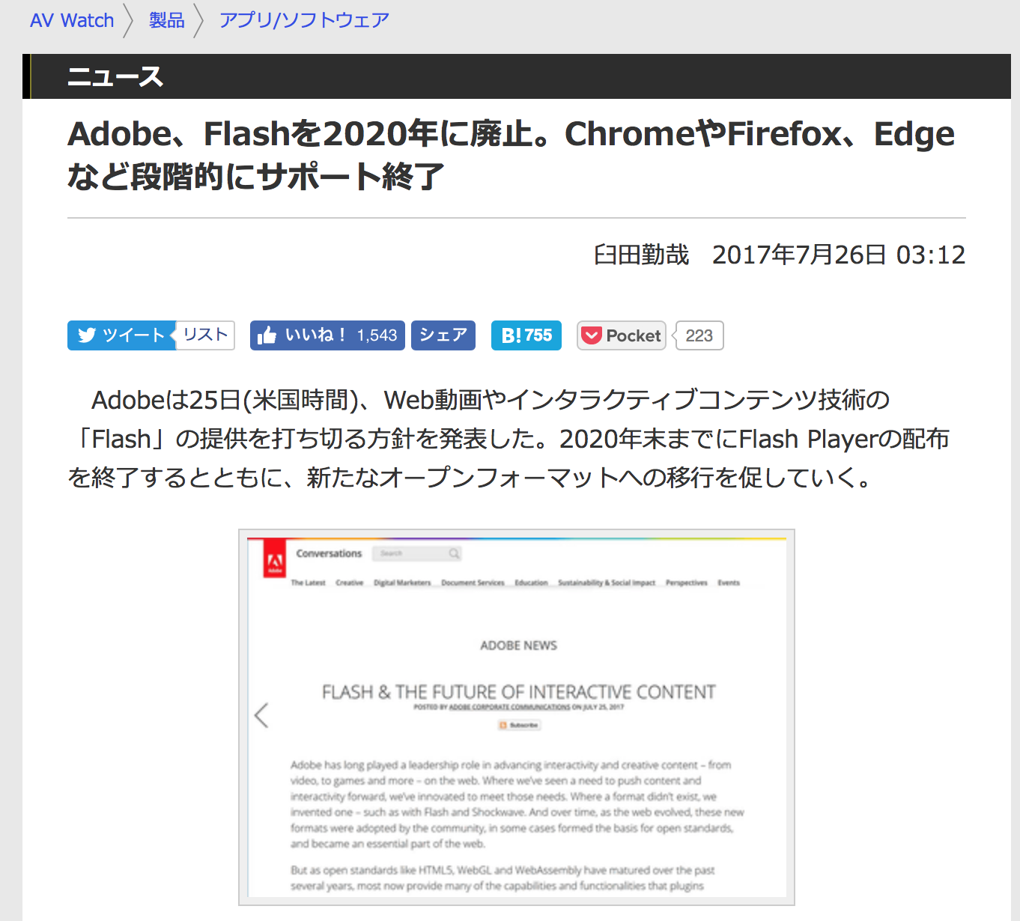
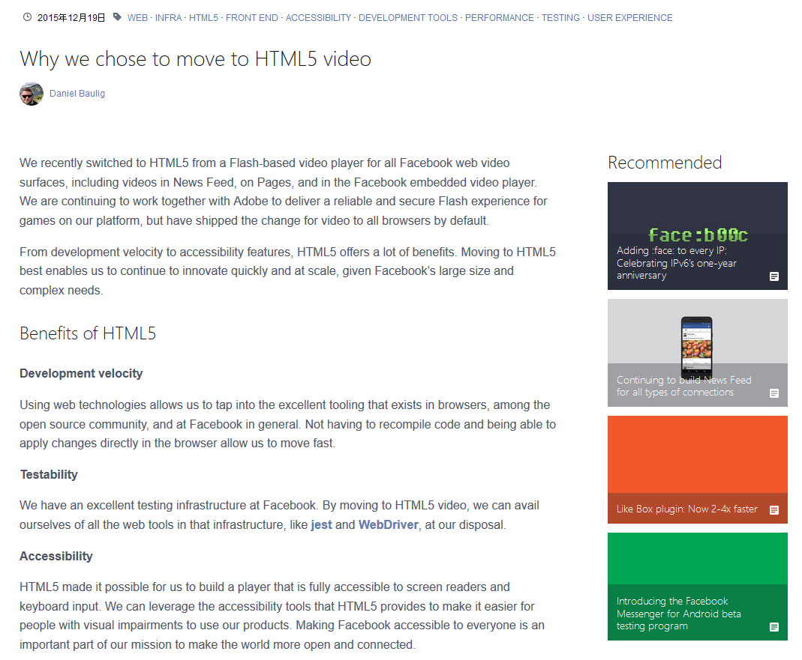
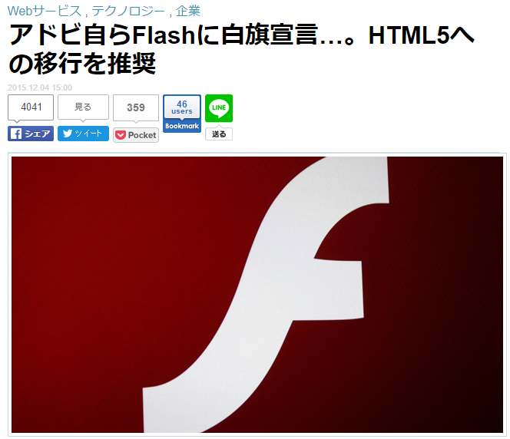
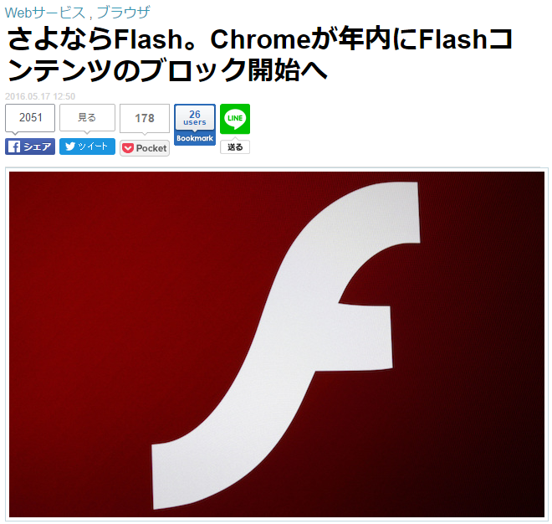
Flashの終焉
Notes:
https://code.facebook.com/posts/159906447698921
http://www.gizmodo.jp/2016/05/flashchrome_1.html
http://www.gizmodo.jp/2015/12/flashhtml5must.html
https://av.watch.impress.co.jp/docs/news/1072470.html

Slide 20
ブラウザーの今後
Notes:
20

Slide 21
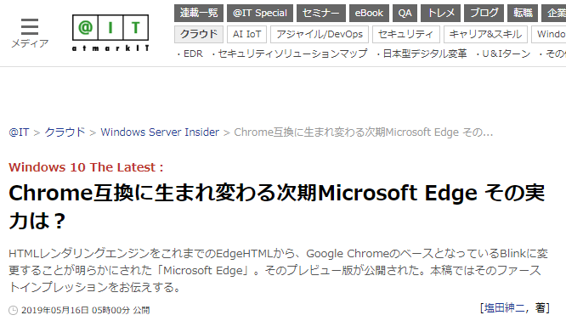
Chrome互換のEdge
Notes:
https://www.atmarkit.co.jp/ait/articles/1905/16/news020.html

Slide 22
ブラウザの系譜
Opera
Edge
Gecko
Blackberry
Firefox
Palm
EdgeHTML
Android
Chrome
NetScape
Internet Explorer
Trident
Safari
KHTML/KJS
Webkit
(Apple)
Blink
(Google)
Mosaic
1990年
2000年
Notes:
ところで、主要なブラウザーには系統があるのをご存じでしょうか？ここで、ブラウザの心臓部ともいえるエンジンについて見ていきます。
ブラウザエンジンとは、HTMLを読み込んで分法を解釈し、画面上にレイアウトするブラウザの心臓部です。実はブラウザによってこの部分が違うため、レイアウトが一部崩れたり、見た目が変わったりするのです。
現代のWebブラウザの祖先と言えるのがNCSA Mosaicです。米国立スーパーコンピュータ応用研究所（NCSA）が1993年にリリースしました。
このMosaicから派生したのが、NetScapeとInternet Explorerです。いわば兄弟のようなものです。IEは95年にリリースされたWindows95にバンドルされ、インターネット時代を牽引しました。その後IEのエンジンは、IE4で自社開発のTridentに置き換わりました。
NetScapeの開発には、Mosaicの開発者が参画しており、Mosaicの直系と言えます。1994年にNetScape Navigatorがリリースされ、Windwos95がリリースされるまでは圧倒的なシェアを誇っていました。その後、NetScapeとIEの熾烈な闘いが始まりましたが、Windows95の普及と共に有料のNetScapeは旗色が悪くなり、2000年までにはWindowsの圧倒的なシェアと共に、ブラウザ戦争もIEの圧勝で幕を閉じます。
この間に行われたIEとNetScapeの機能強化競争が、独自仕様の横行やブラウザ間の互換性を損なった原因とも言われています。
NetScapeは1998年にコースを公開しましたがシェアの低下は止まらず、2002年に開発を停止しました。一方で公開されたソースコードをベースにしてMozilla Firefoxの開発が行われており、現在に至っています。FirefoxのエンジンはNetScapeが開発したGeckoです。
このように、同じ祖先から出発した2大ブラウザは様々な経緯を経てまったく違うエンジンをベースとするものになっています。このほかにも様々なブラウザがありますが、独自のエンジンを持つもの、IEのエンジンを流用しているものなど様々です。
そこに、第3の勢力が登場します。オープンソースのブラウザエンジンおよびJavaScriptエンジンであるKHTMLとKJSをベースにAppleが開発したWebkitです。ソースも公開されています。
Webkitは、Macintoshの標準ブラウザであるSafariのエンジンとなっているほか、iPhone/iPadのSafari にも使われています。Webkitの特徴は、オープンであることに加え、JavaScriptの実行速度が速く、Ajaxを高速に実行できること、HTML5にいち早く対応していること、モバイルにも対応していることなどです。（AppleはWHAT WGの初期メンバーです）
このため、様々な企業がWebkitをベースにして自社でバイス用のブラウザを開発しています。GoogleのChromeも、Webkitベースです。（Googleは2013年、Webkitをフォークして新しいエンジンを開発すると表明しました）NokiaもWebkitの開発に参画していましたが、Microsoftとの提携を機にIEのサポートに転換しました。
このWebkitをサポートすることのメリットは、簡単に高速なWebブラウザを開発できることと、他との互換性が保たれることです。ごらんのように、現在、モバイルデバイス用のブラウザは、ほぼWebkitベースとなっており、コンテンツの互換性を考えると、これからもWebkitが主流になるのではないかと考えられます。
ところがGoogleは2013年、Webkitをフォークし、Blinkという独自のエンジンに移行しました。（フォークというのは、ソースコードを分岐させて、別の開発プロジェクトを立ち上げることです）
技術的な制限事項が理由とされていますが、HTML5への熱意を失ったかに見えるAppleから離れて、Googleが独自の道を選択したということかもしれません。
Microsoftはこれまでの独自HTMLをサポートするTridentをフォークさせてEdgeを開発しました。HTML5などWeb標準への対応と高速化が狙いです。Edgeは今後あらゆるデバイスでMicrosoftの標準ブラウザとなっていくでしょう。

